Slide 1
Web应用开发环境

Slide 2
Web应用开发环境
JDK 8.0以上
Tomcat 8.5以上
Eclipse
IntelliJ IDEA

Slide 3
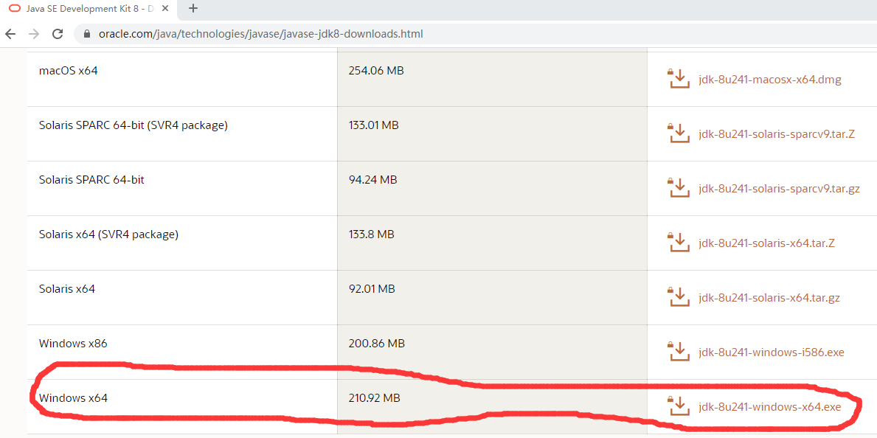
一、JDK
从https://www.oracle.com/java/technologies/javase/javase-jdk8-downloads.html下载JDK 8

Slide 4
一、JDK
设置JDK环境变量
JAVA_HOME= JDK的安装目录
PATH值后面增加;%JAVA_HOME%\bin
CLASSPATH= .;%JAVA_HOME%\lib
Win系统设置环境变量的方法
我的电脑→右键→属性→（高级系统设置） →高级→环境变量
编辑Path值，在原值后面添加;%JAVA_HOME%\bin
添加JAVA_HOME，值为JDK的安装目录
添加CLASSPATH，值为.;%JAVA_HOME%\lib

Slide 5
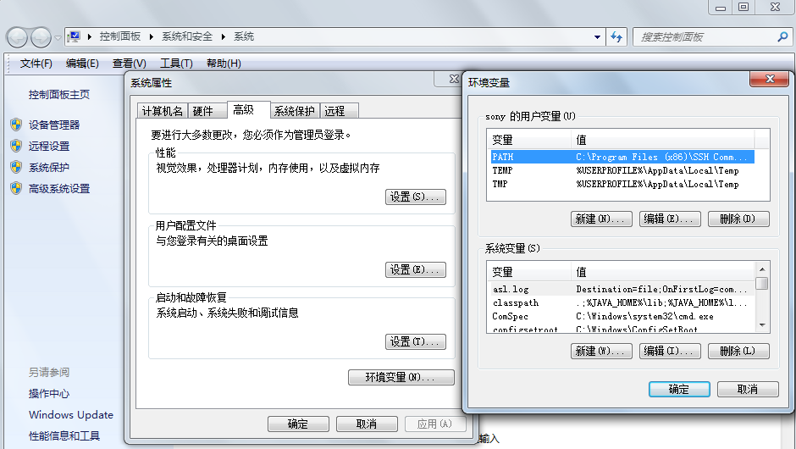
Win系统设置环境变量的方法

Slide 6
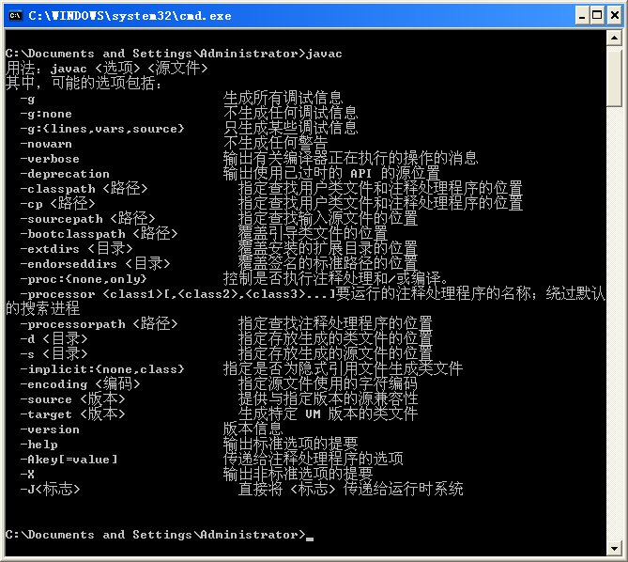
执行javac命令

Slide 7
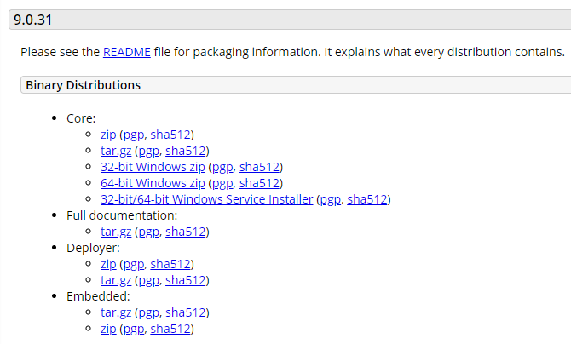
二、Tomcat
1、安装Tomcat 8.5或9.0，下载地址http://tomcat.apache.org，建议下载tomcat9.0的压缩包（不建议下载installer安装版）
下载该版本

Slide 8
二、Tomcat
2、设置Tomcat环境变量
增加环境变量TOMCAT_HOME值为tomcat安装目录
在path变量后增加;%TOMCAT_HOME%\bin
在classpath变量后增加;%TOMCAT_HOME%\lib
试操作
打开Tomcat服务器：运行安装目录下bin/startup.bat文件
打开浏览器，键入地址http://localhost:8080

Slide 9
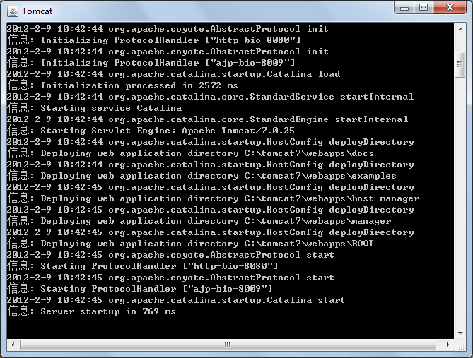
启动Tomcat服务器

Slide 10
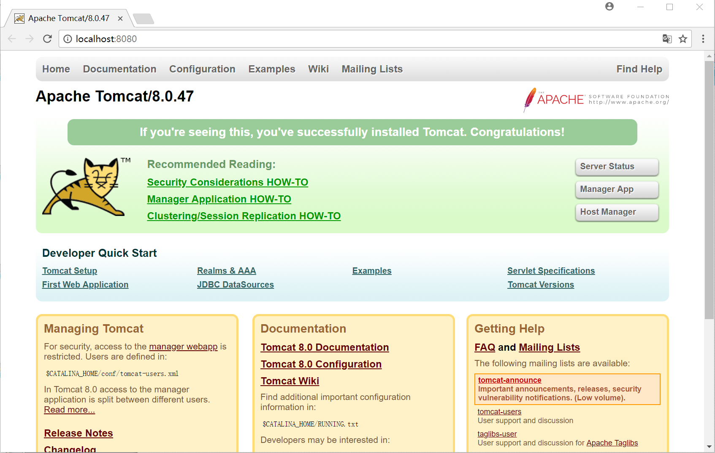
打开Tomcat欢迎页面

Slide 11
修改Tomcat端口
编辑%TOMCAT_HOME%/conf/server.xml文件
将Connector 的port属性改为80，重起Tomcat服务器
<Connector connectionTimeout="20000" port="8080" protocol="HTTP/1.1" redirectPort="8443"/>
改为<Connector connectionTimeout="20000" port="80" protocol="HTTP/1.1" redirectPort="8443"/>

Slide 12
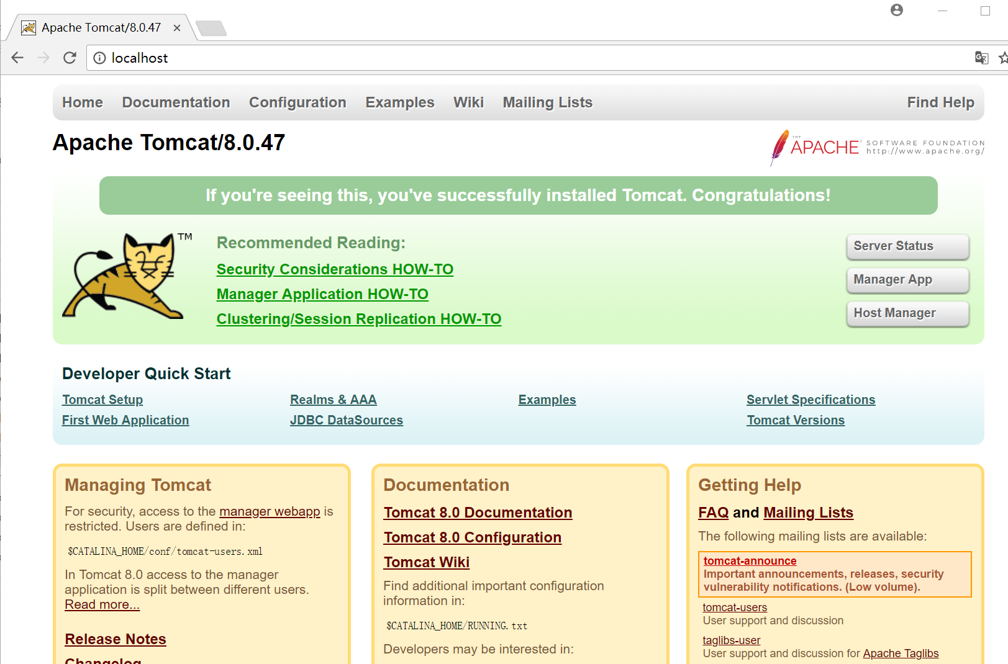
修改Tomcat端口的效果

Slide 13
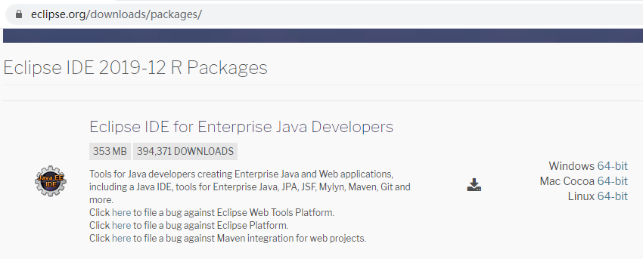
三、Eclipse开发工具
1、从https://www.eclipse.org/downloads/packages/下载Eclipse IDE for Enterprise Java Developers

Slide 14
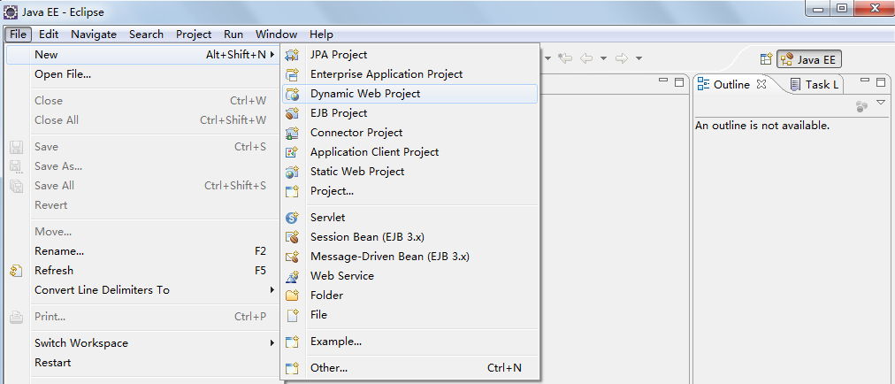
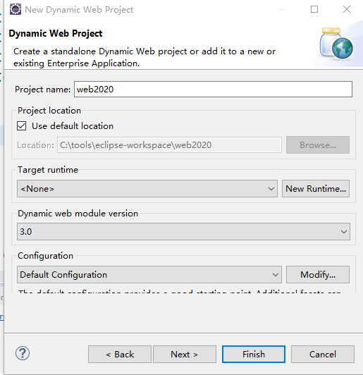
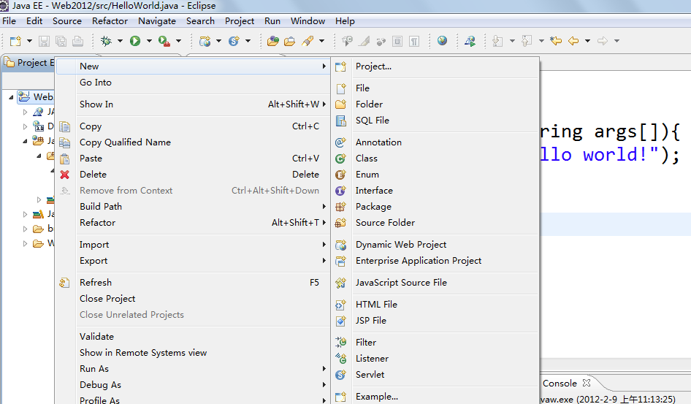
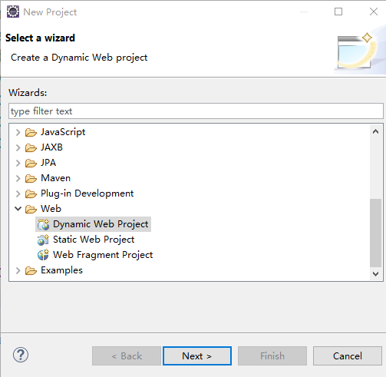
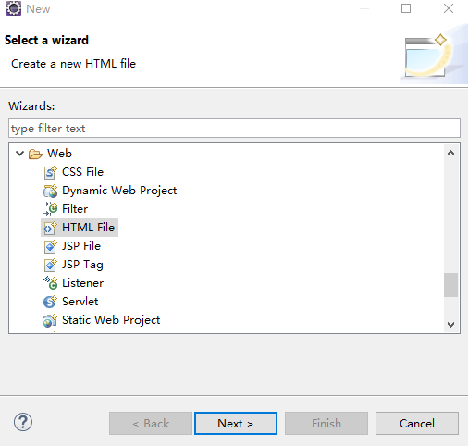
三、Eclipse开发工具
2、打开Eclipse目录下的eclipse.exe文件，先新创建动态web工程(Dynamic Web Project)，然后右键工程名新建（new → other → web中选择）一个.class或HTML File或JSP File或Servlet

Slide 15
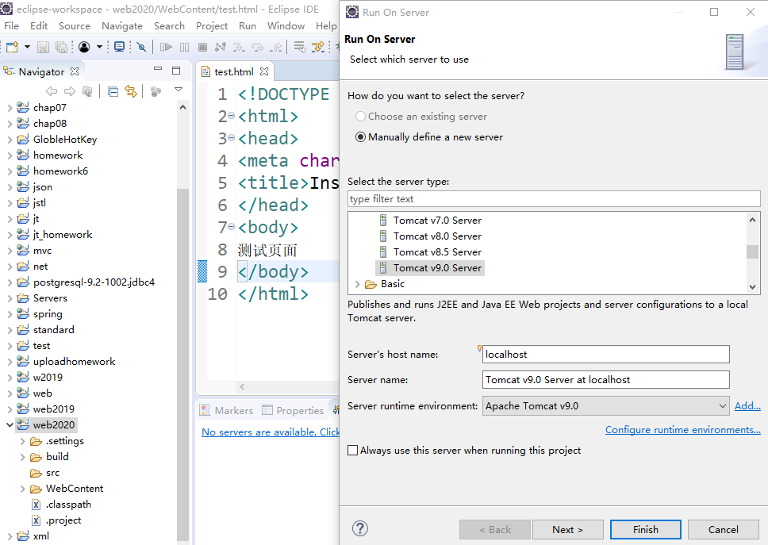
3、Eclipse配置Tomcat服务器
选中控制台Server右键New→Server或run as →Run on Server
选择Apache下的Tomcat v8.5 Server
选择本地安装的TOMCAT目录和安装的jdk

Slide 16
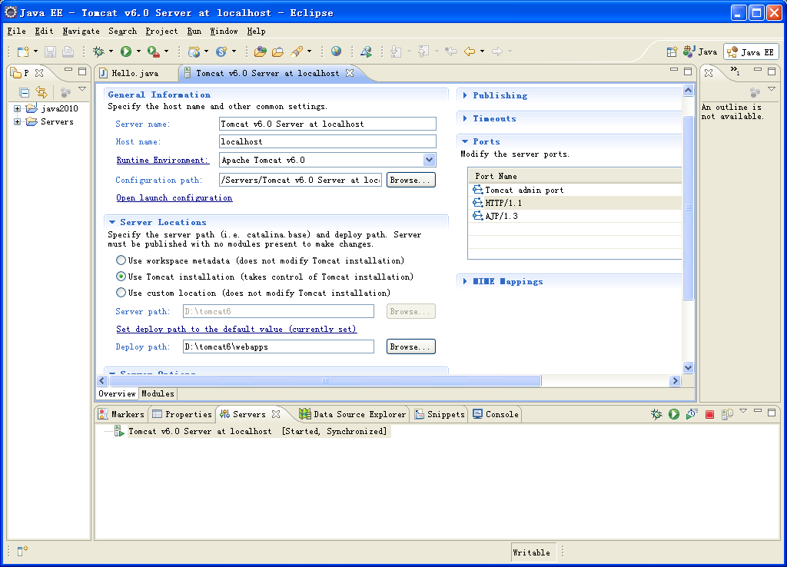
启动Eclipse的TOMCAT Server

Slide 17
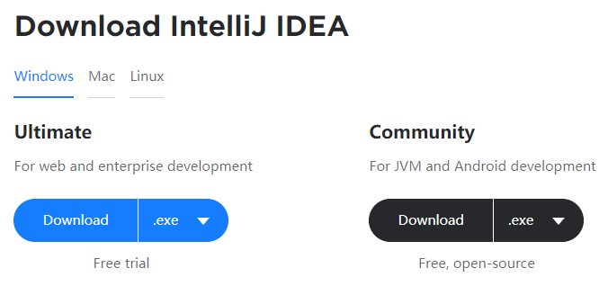
四、 IntelliJ IDEA
IntelliJ IDEA是java编程语言开发的集成环境，是捷克JetBrains公司的产品。
IntelliJ在业界被公认为最好的java开发工具，尤其在智能代码助手、代码自动提示、重构、J2EE支持、各类版本工具(git、svn等)、JUnit、CVS整合、代码分析、 创新的GUI设计等方面，支持Java、JavaScript、jquery、Ajax的调试
下载地址https://www.jetbrains.com/idea/download/

Slide 18
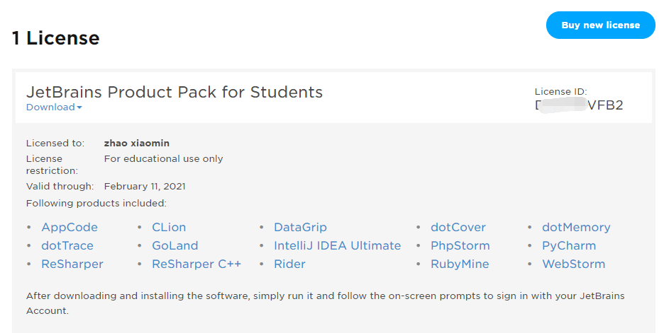
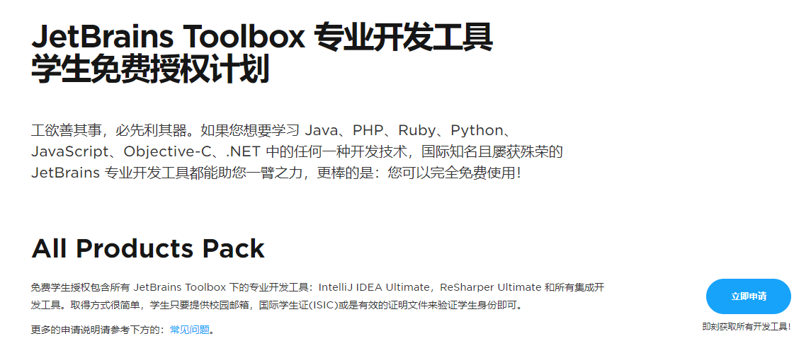
1、学生和教师如何申请IDEA的Ultimate旗舰版
到https://www.jetbrains.com/zh/student/申请一年的授权试用，未毕业的学生可每年申请一次

Slide 19
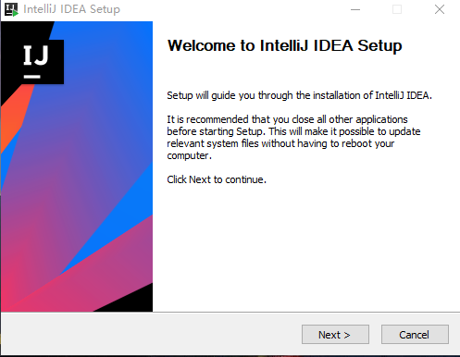
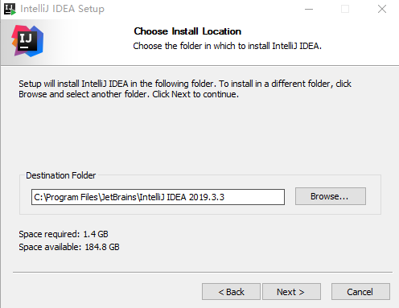
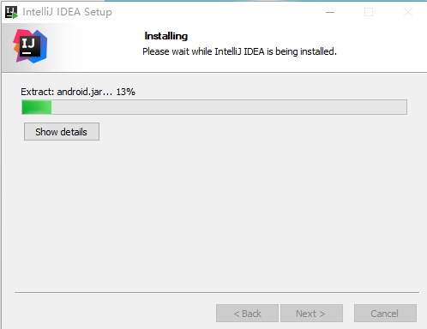
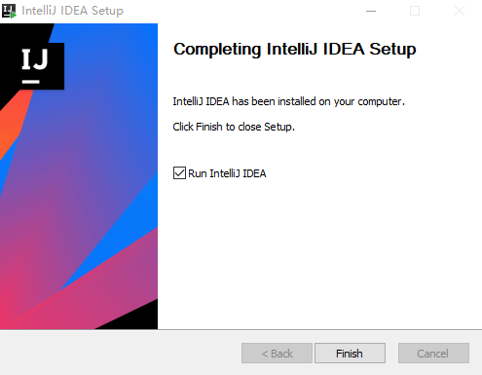
2、IDEA的安装

Slide 20
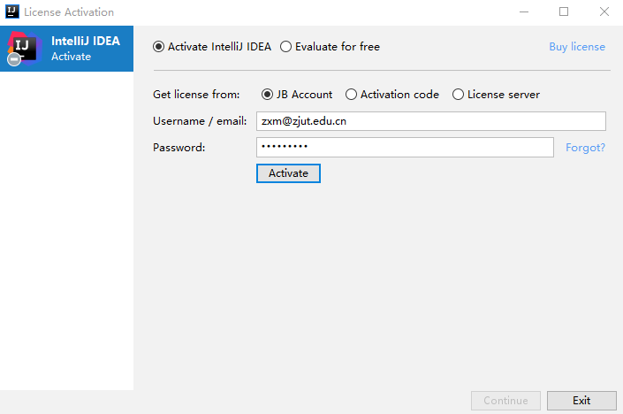
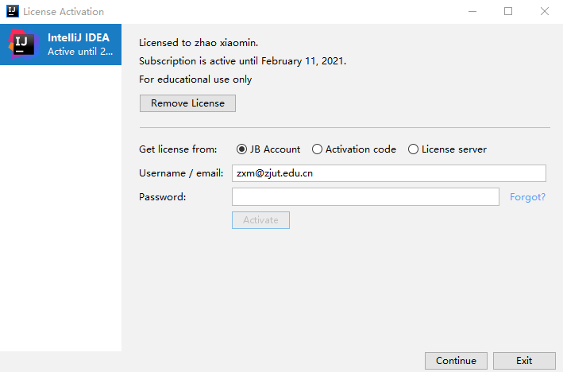
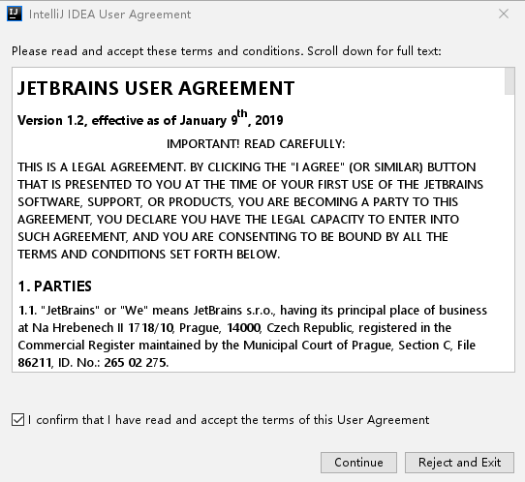
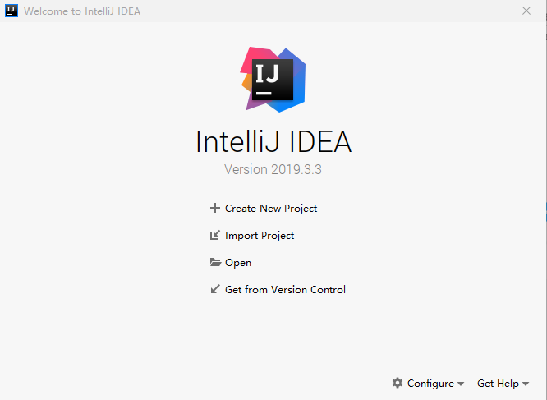
3、启动并激活IDEA

Slide 21
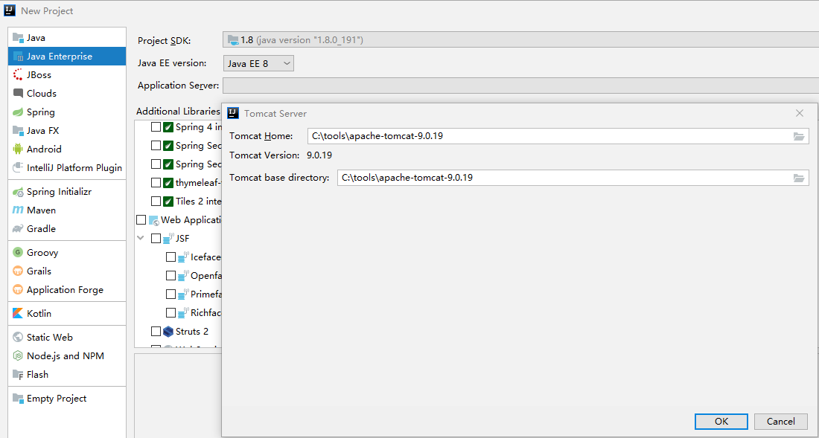
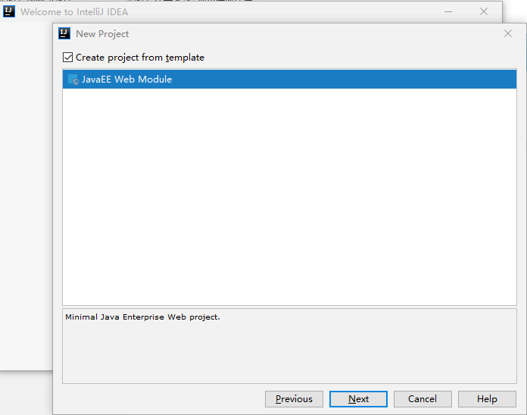
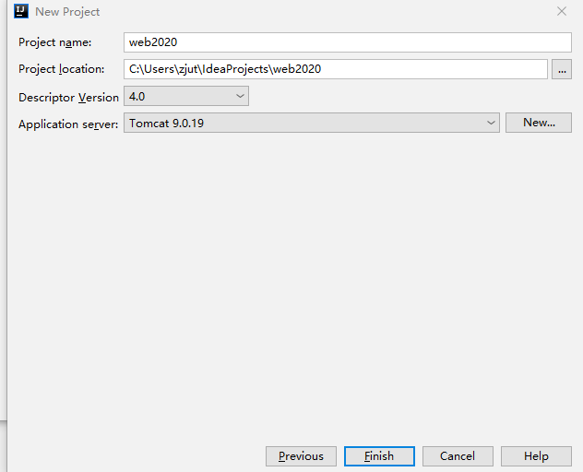
4、创建一个web项目
如何创建动态web工程参见https://www.cnblogs.com/wfhking/p/9395774.html

Slide 22
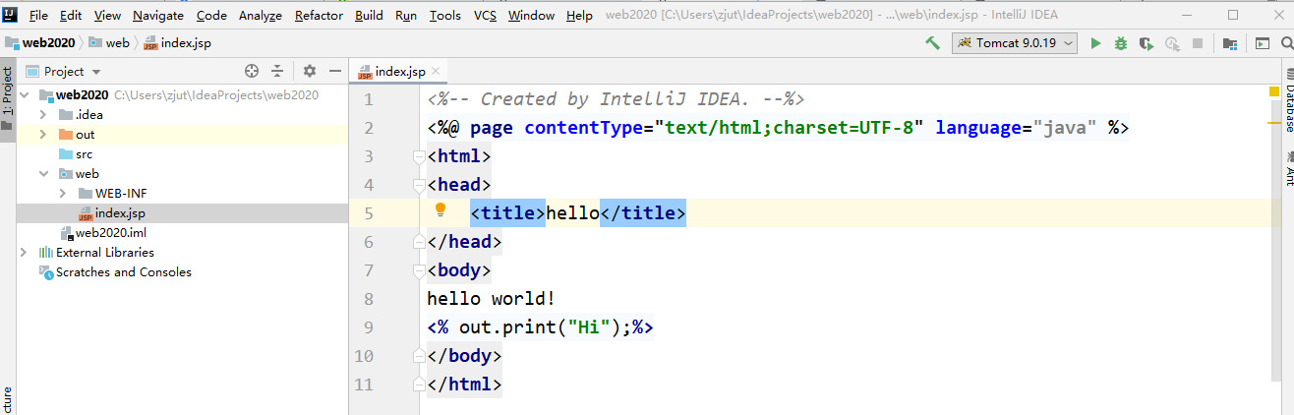

5、编写jsp文件并运行

Slide 23
小结
Java web应用开发需要如下软件：
1、JDK8，下载地址： https://www.oracle.com/java/technologies/javase/javase-jdk8-downloads.html
2、TOMCAT8.5或9，下载地址：http://tomcat.apache.org
3、 IDE for Enterprise Java Developers，下载地址https://www.eclipse.org/downloads/packages
4、IntelliJ IDEA，下载地址https://www.jetbrains.com/idea/download
5、PostgreSQL下载地址https://www.postgresql.org/download

Slide 24
Thank You !

